Slide 1
Adaptive Federated Learning in Resource
Constrained Edge Computing Systems
郑海坤

Slide 2
提出了一个控制算法自适应地根据系统各种资源消耗状态的最新状态确定每轮本地更新所迭代的次数，从而来确定全局聚合的频率。
主要贡献：
1、从理论上分析了基于梯度下降的联邦学习的收敛边界。
2、利用上述理论收敛界，提出了一种控制算法，可以在固定资源预算的情况下，动态调整全局聚合的频率，使学习损失最小化。
3） 实验(真实硬件和虚拟仿真)验证了所提出的算法在具有不同数量边缘节点的系统中，对不同的数据分布和不同的机器学习模型都提供了接近最优的性能。

Slide 3





各节点处损失函数：
全局损失函数：
目标参数：
本地参数更新：
全局参数更新：

Slide 4




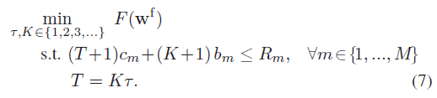
问题变成了求解下式：

Slide 5


收敛上界

Slide 6
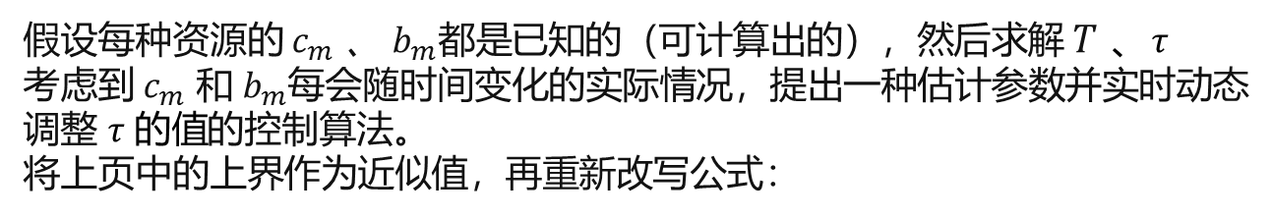
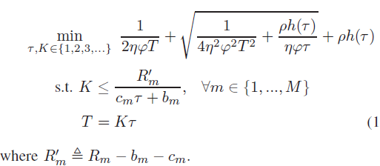
控制算法

Slide 7


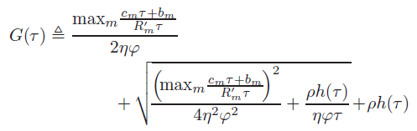

控制算法
忽略舍入的计算：
最后得到：

Slide 8
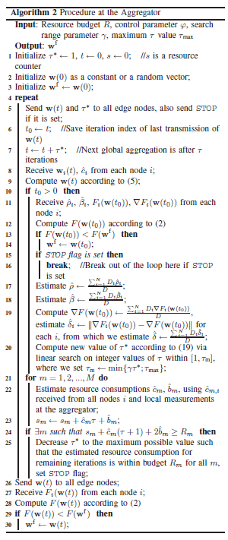

Slide 9
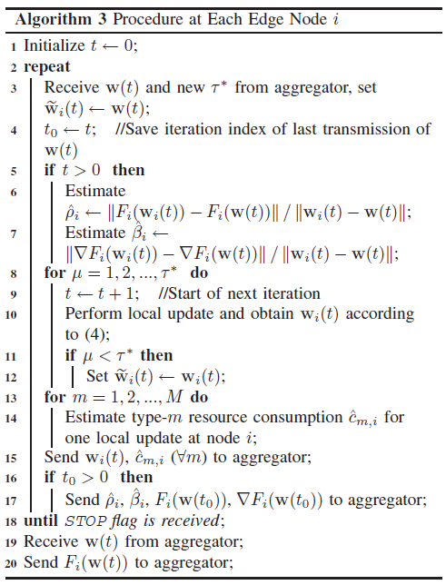

Slide 10

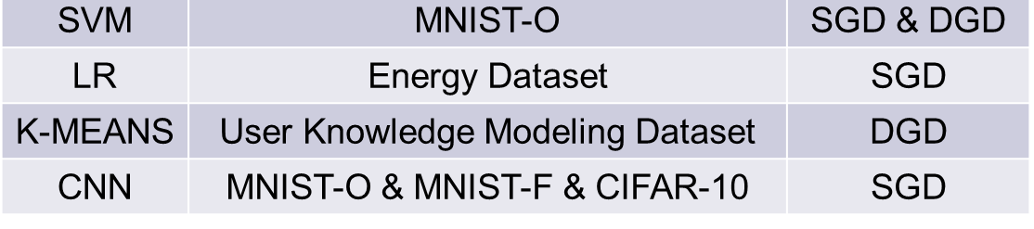
实验
5、数据分布有四种。一是每个样本随机分不到某个节点；二是每个节点处的数据的标签相同；三是每个节点都有全部的数据；四是混合一和二

Slide 11
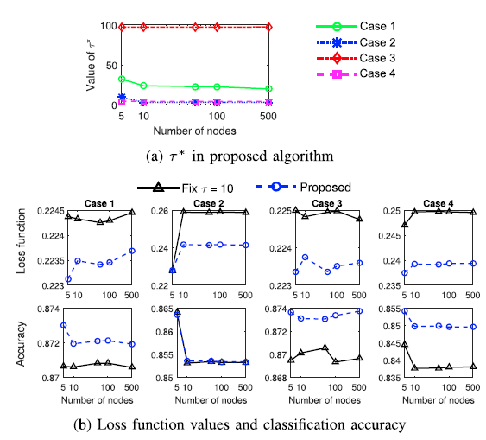


Slide 12
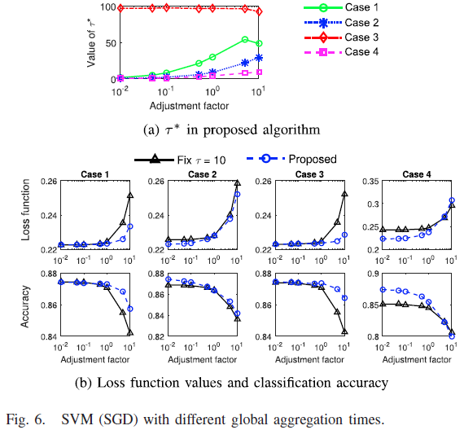


Slide 13
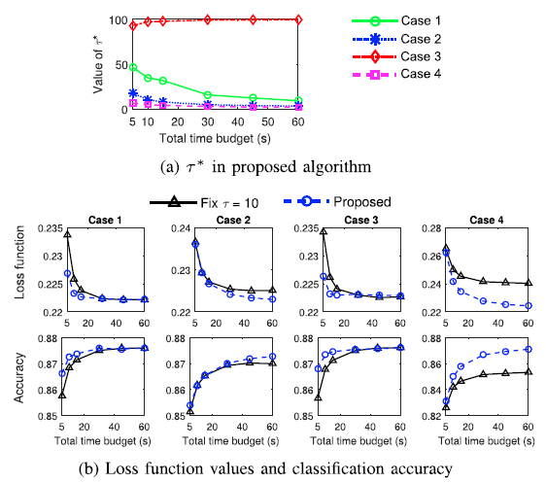

Slide 14
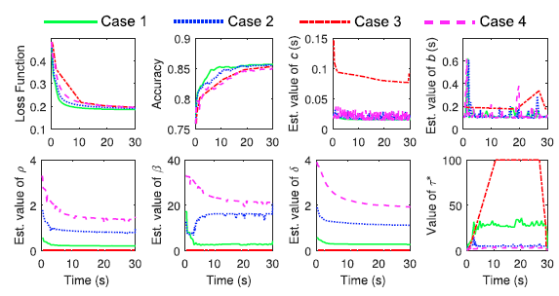
SVM(SGD)，时间预算设为30秒，在经过开始一段时间的适应期后，逐渐归为稳定，到了由于末期系统资源（时间）快要耗尽引起的调整而减少。

Slide 15
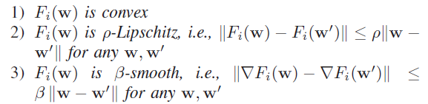


问题
1
2
3

